Slide 1
Condicionales

Slide 2
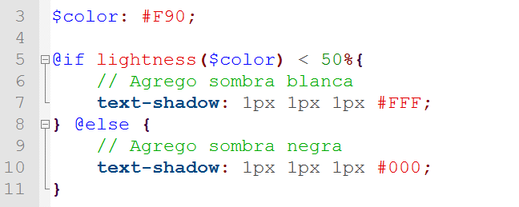

Condicionales

